Slide 2
Program:
Informace z projektu
Fokusní skupina – diskuse, jak dál?
Ohlédnutí za webinářem Badatelská výuka napříč předměty – zhodnocení
Únikové hry – informace a koncept miniprojektu

Slide 3
Plánovaná fokusní skupina - zrušena
náhradní aktivita

Slide 5
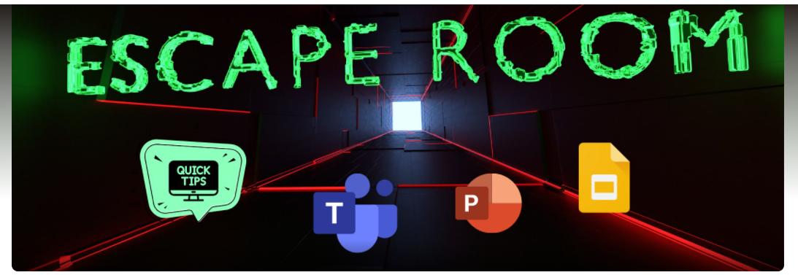
Koncept miniprojektu Vytvoření únikovky pro žáky ze škol z Prahy 7

Slide 6
Cíl: Vytvořit specifickou originální únikovku pro žáky ze ZŠ z Prahy 7
Prezenční a přenositelná forma
Tým několika učitelů ze škol z P7
Tematicky zaměřené na Prahu 7
Mix úkolů z gramotností – matematické, čtenářské

Slide 7
Novinky z oblasti matematické gramotnosti

Slide 8
Příští setkání pracovní skupiny:

